Slide 1
Розробка бази даних з використанням WEB – інтерфейсу для обліку викрадених автомобілів
Виконав: ст. гр. КІ – 14 сп
Шабатура Є. І.
Керівник: к.т.н., доц. каф.ОТ
Черняк О.І.

Slide 2
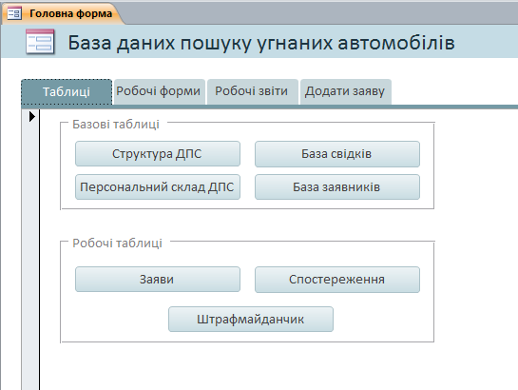
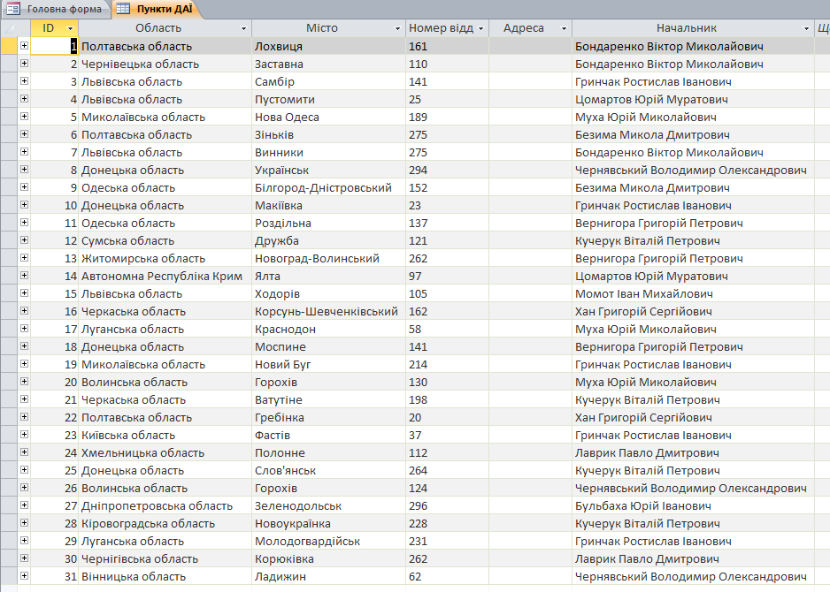
Головна кнопочна форма

Slide 3
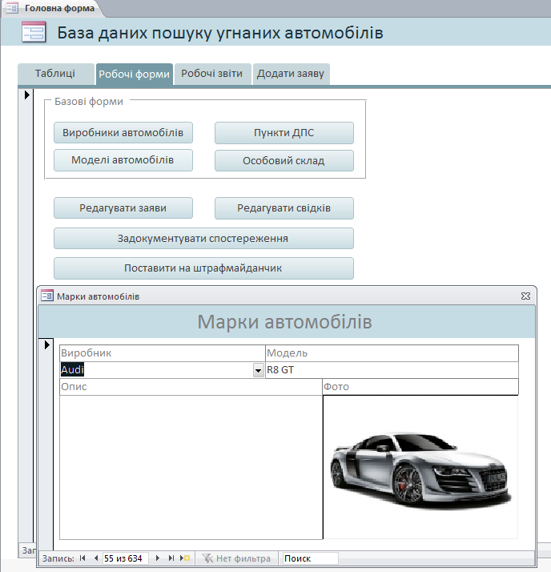
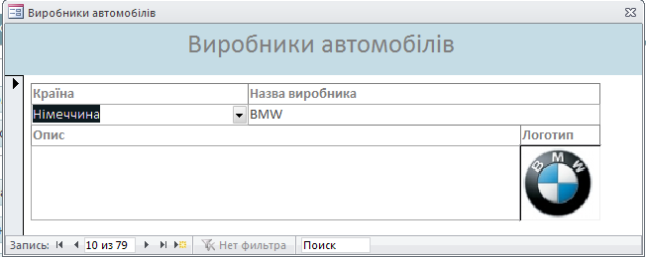
Робочі форми

Slide 4
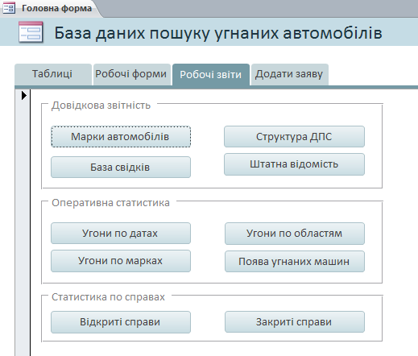
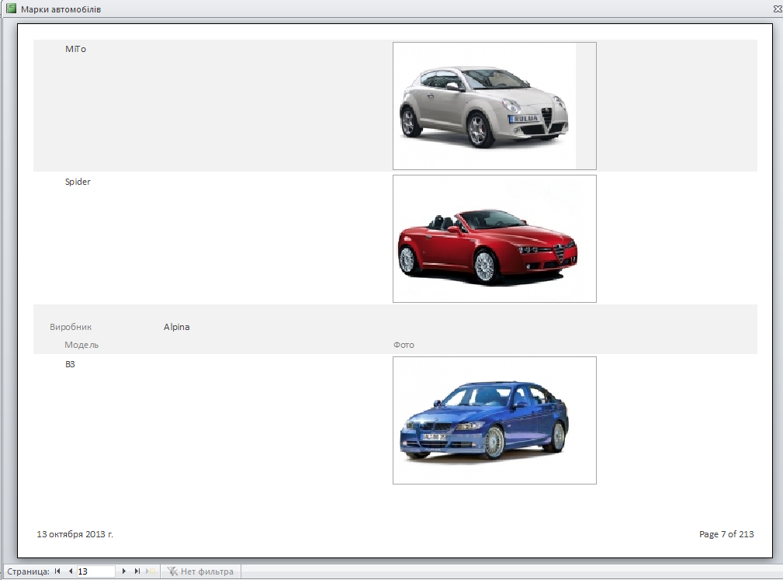
Робочі звіти

Slide 5
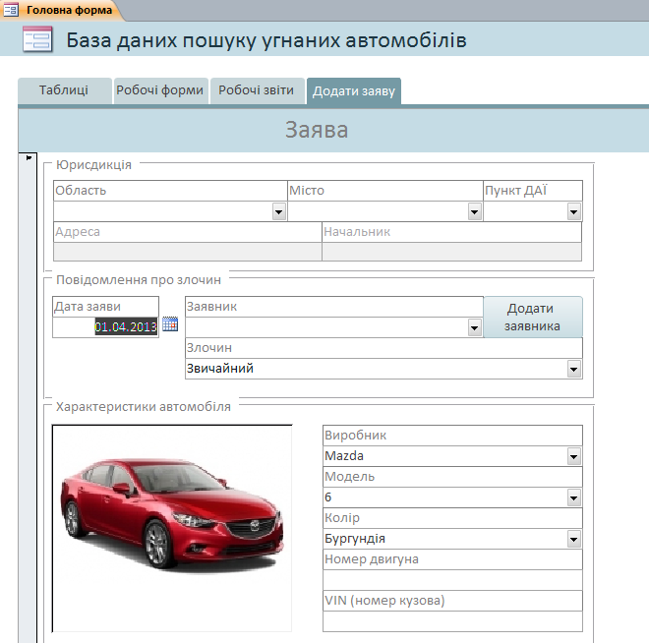
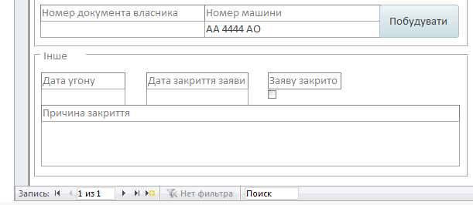
Подача заяви про викрадення автомобіля

Slide 6
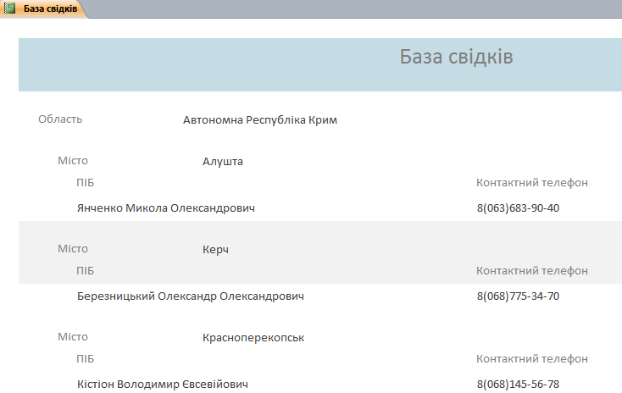
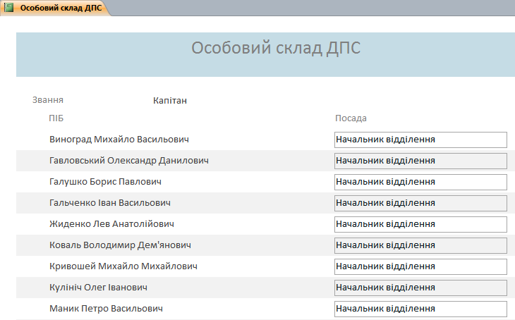
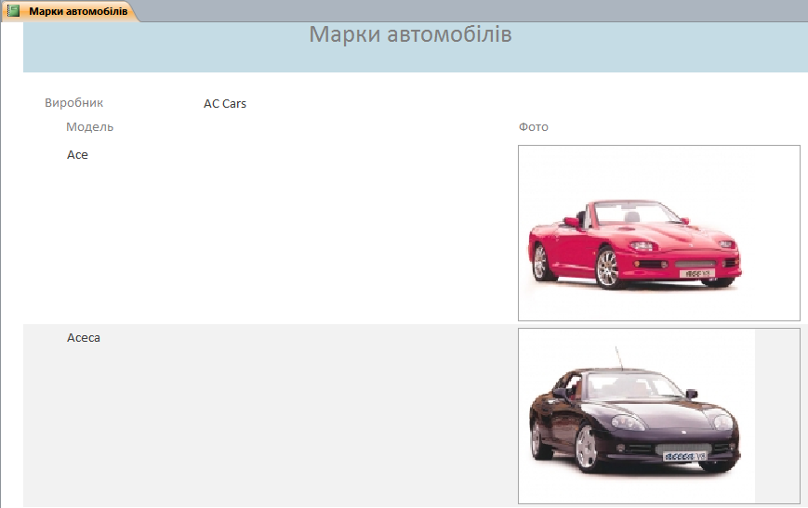
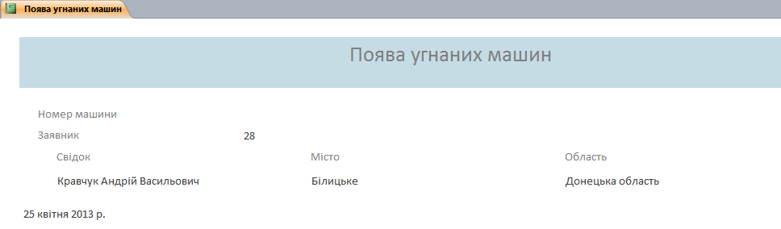
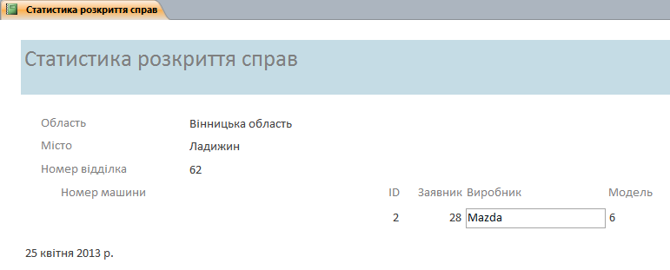
Перелік розроблених звітів бази даних

Slide 7
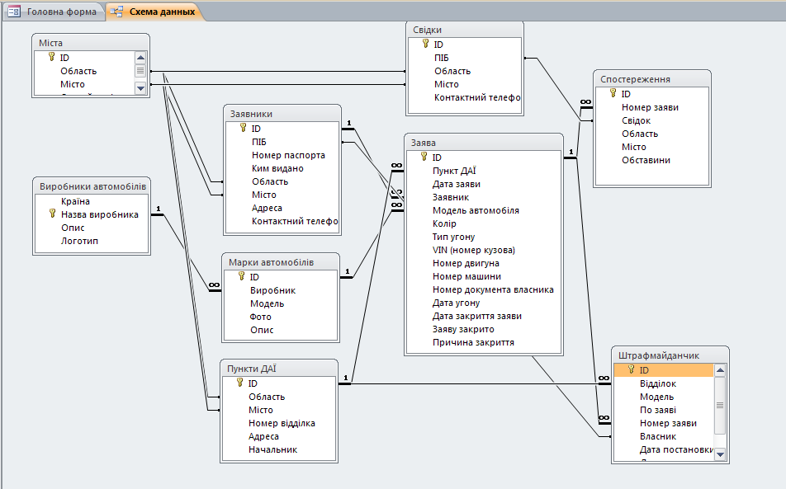
Схема даних

Slide 8
Сторінка доступу

Slide 9
Головна сторінка

Slide 10
Робочі звіти

Slide 11
Додавання нової заяви

Slide 12
Штрафмайданчик

Slide 13
Дякую за увагу!

